Slide 1

ОСНОВНЫЕ ПОНЯТИЯ И ПОДХОДЫ

Slide 2
Технология программирования
совокупность методов, средств и процедур, используемых в процессе разработки программного обеспечения.

Slide 3
Структура описания технологической операции
Методические материалы, инструкции, нормативы, стандарты
Документы, рабочие материалы
Технологическая
операция
Результаты в стандартном виде
Исполнители, программные и технические средства

Slide 4
Программное обеспечение – совокупность артефактов, создаваемых в процессе разработки программного продукта (исходный код, модели, шаблоны и т.д.)
Проектирование ПО – целенаправленный процесс создания ПО
Фаза проектирования – законченный этап проектирования (этап ЖЦ)
Программный продукт – результат проектирования, который может быть отчужден от разработчика.

Slide 5
Типы программ
Автономное ПО - устанавливается на одиночный компьютер, не связано с другим программным и аппаратным обеспечением.
Встроенное ПО – часть уникального приложения с привлечением аппаратного обеспечения.
ПО реального времени - должно выполнять функции в течении малого интервала времени с минимальным временем отклика
Сетевое ПО – состоит из частей взаимодействую-щих через сеть.

Slide 6
Жизненный цикл программного обеспечения
период от момента появления идеи создания некоторого программного обеспечения до момента завершения его поддержки фирмой-разработчиком или фирмой, выполнявшей сопровождение.
Состав процессов жизненного цикла регламентируется международным стандартом ИСО/МЭК 12207–2003 «Информационная технология – Процессы жизненного цикла программных средств»

Slide 7
Основные фазы жизненного цикла ПО
Анализ и планирования
Реализация
Документирование
Эксплуатация и сопровождение
Проектирование
Тестирование

Slide 8
Структура процессов ЖЦПО
Основные процессы
Приобретение
-Поставка
- Разработка
- Эксплуатация
-Сопровождение
Вспомогательные процессы
Документирование
- Управление конфигурацией
-Обеспечение качества
- Верификация
-Аттестация
Аудит
Разрешение проблем
Организационные процессы
Управление
- Усовершенствование
- Создание инфраструктуры
- Обучение

Slide 9
Критерии успешности программного проекта
Качество
  Реализованы все требования
  Требования реализованы с надлежащим качеством
Время
  Проект реализован в соответствии с определенными сроками
  Этапы проектирования выполнены в срок
Бюджет
  Проект уложился в планируемый бюджет

Slide 10
Успешность программного проекта
Программная индустрия существенно отличается от других областей производства:
  Высокая сложность системы (количество компонент и связей между ними, например, строчка кода)
  Слабо предсказуемый результат (из технических требования ,существуют не разрешимые задачи)
  Хуже поддается планированию
На успешность влияет
Решаемая задача
Заказчик ( требования к продукту)
Со стороны разработчика:
  Команда
  Инфраструктура
  Выбранная методология проектирования ПО

Slide 11
Методология проектирования определяется
Составом и последовательностью работ
Ролью участников проекта
Составом артефактов (документов)
Организацией управления требований
Порядком контроля и проверки качества
Способом взаимодействия участников

Slide 12
Характеристики методологии проектирования
Стратегии конструирования
Адаптивность процесса
Этапы и связи между ними
Формулировка требований

Slide 13
Стратегии конструирования ПО
Однократные
  Определены все требования в начале проектирования
  Один цикл конструирования
  Промежуточных версий нет
Инкрементные
  Определены все требования
  Множество циклов конструирования
  Промежуточные версии могут распространяться
Эволюционные (итеративная)
  Определены не все требования
  Множество циклов конструирования
  Промежуточные версии могут распространяться

Slide 14
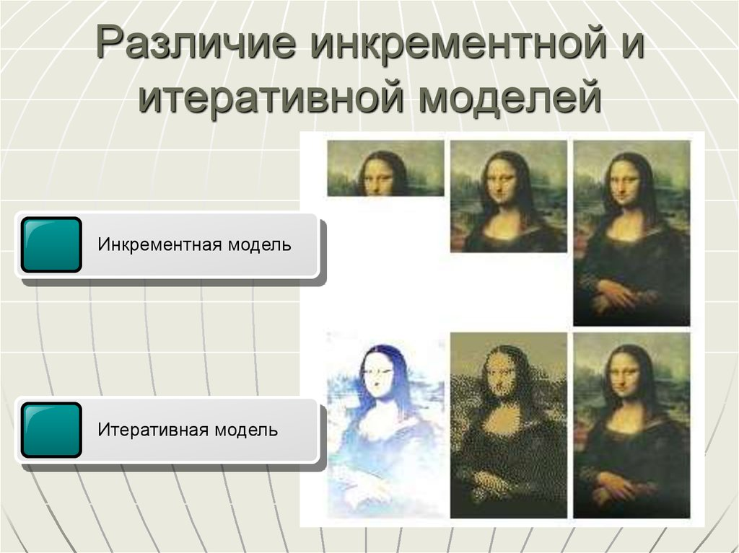

Slide 15
Адаптивность процесса к окружению
Тяжеловесная методология ( прогнозирующая)
  Фиксированные требования
  Большая команда
  Разная квалификация разработчиков
Адаптивная (облегченная)
  Постоянно меняющиеся требования
  Маленькая или средняя команда (роли разработчиков меняются в процессе разработки)
  Высокая квалификация разработчика

Slide 16
Как выбрать методологию проектирования?
Выбор зависит от:
  Решаемой задачи
  Сроков реализации
  Команды разработчиков
    Размер команды
    Опыт команды
    Сработанность команды
    Местонахождение разработчиков
    Механизм взаимодействия
  Заказчика
    Требования заказчика
    Механизм взаимодействия с заказчиком

Slide 17
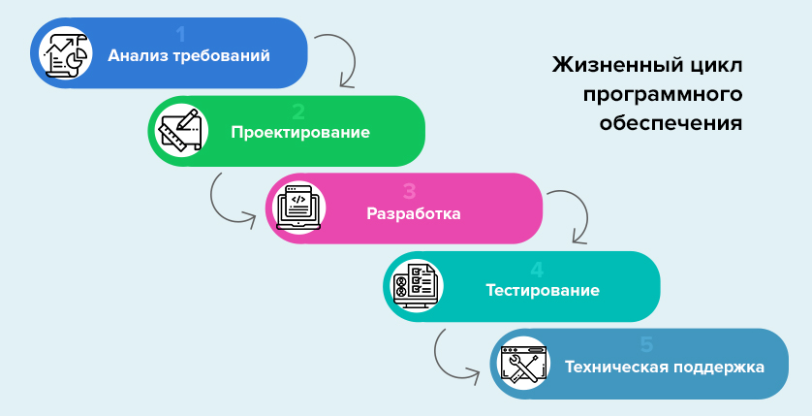
«Waterfall Model» (каскадная модель или «водопад»)
Когда использовать каскадную методологию
Только тогда, когда требования известны, понятны и зафиксированы
Противоречивых требований не имеется.
Нет проблем с доступностью программистов нужной квалификации.
В относительно небольших проектах.

Slide 18
Waterfall model
Плюсы:
все стадии проекта выполняются в строгой последовательности;
строгость этапов позволяет планировать сроки завершения всех работ и соответствующие ресурсы (денежные и человеческие);
требования остаются неизменными в течение всего цикла.
Минусы:
сложности при формулировке четких требований и невозможность их изменения;
тестирование начинается только с середины развития проекта;
до завершения процесса разработки пользователи не могут убедиться, качественен ли разрабатываемый продукт.

Slide 19
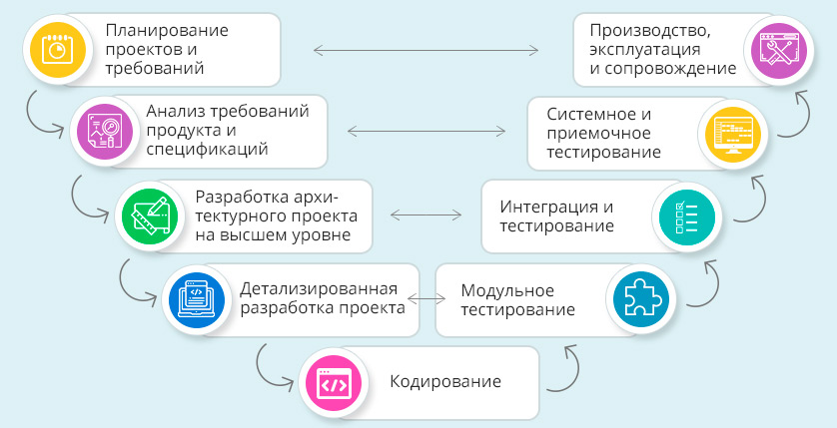
V-образная модель (V-model)

Slide 20
V-образная модель (V-model)
Плюсы:
строгая этапизация;
минимизация рисков и устранение потенциальных проблем за счет того, что тестирование появляется на самых ранних стадиях;
усовершенствованный тайм-менеджмент.
Минусы:
невозможность адаптироваться к измененным требованиям заказчика;
длительное время разработки (иногда длится до нескольких лет) приводит к тому, что продукт может быть уже не нужен заказчику, поскольку его потребности меняются;
нет действий, направленных на анализ рисков.

Slide 21
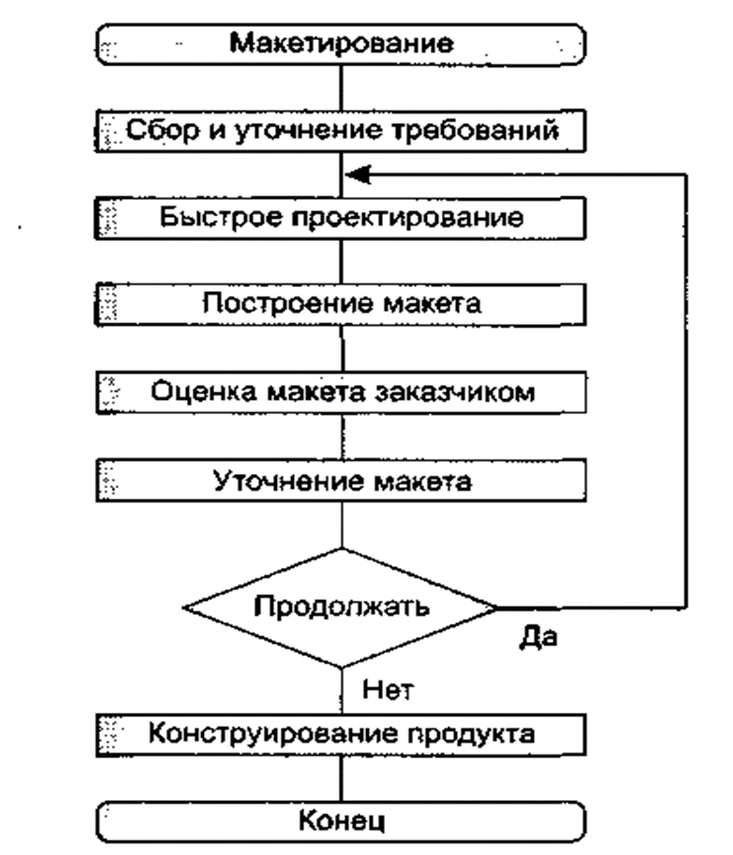
Прототипирование
Применяется, когда имеются не все требования
Позволяет быстро увидеть некоторые свойства продукта
  Удобство
  Внешний вид
  Применяемость
Применяется при проектировании
  Информационных систем
  Продукты с GUI
Используются средства быстрой визуальной разработки

Slide 22
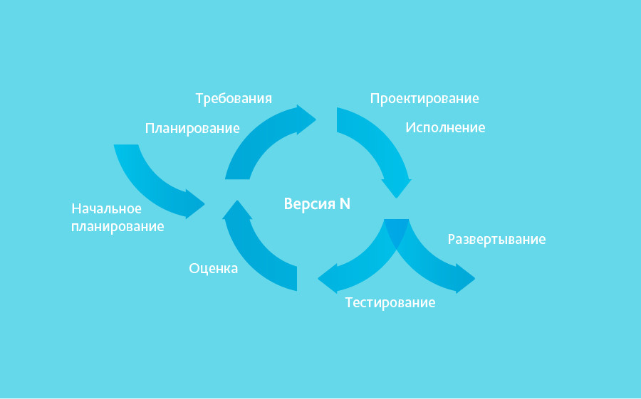
«Incremental Model» (инкрементная модель)
Когда использовать инкрементную модель?
Когда основные требования к системе четко определены и понятны. В то же время некоторые детали могут дорабатываться с течением времени.
Требуется ранний вывод продукта на рынок.
Есть несколько рисковых фич или целей.

Slide 23
Incremental Model
Плюсы:
заказчик может дать свой отзыв касательно каждой версии продукта;
есть возможность пересмотреть риски, которые связаны с затратами и соблюдением графика;
привыкание заказчика к новой технологии происходит постепенно.
Минусы:
функциональная система должна быть полностью определена в начале жизненного цикла для выделения итераций;
при постоянных изменениях структура системы может быть нарушена;
сроки сдачи системы могут быть затянуты из-за ограниченности ресурсов (исполнители, финансы).

Slide 24
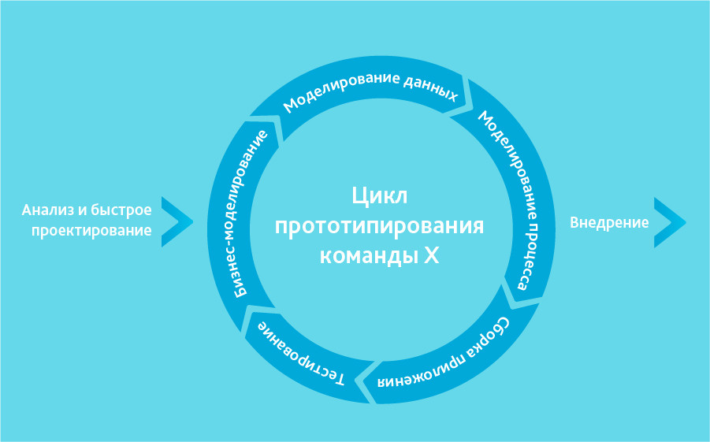
«RAD Model» (rapid application development model или быстрая разработка приложений) -разновидность инкрементной модели
Когда используется RAD-модель?
Может использоваться только при наличии высококвалифицированных и узкоспециализированных архитекторов. Бюджет проекта большой, чтобы оплатить этих специалистов вместе со стоимостью готовых инструментов автоматизированной сборки. RAD-модель может быть выбрана при уверенном знании целевого бизнеса и необходимости срочного производства системы в течение 2-3 месяцев.

Slide 25
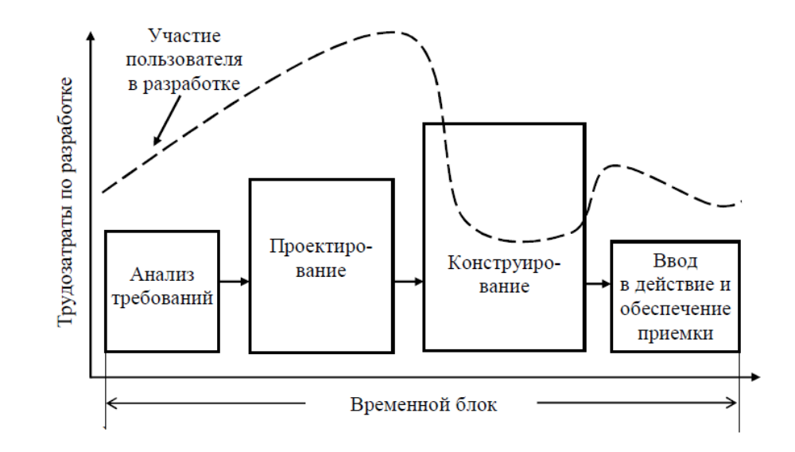
Модель быстрой разработки приложений (RAD)

Slide 26
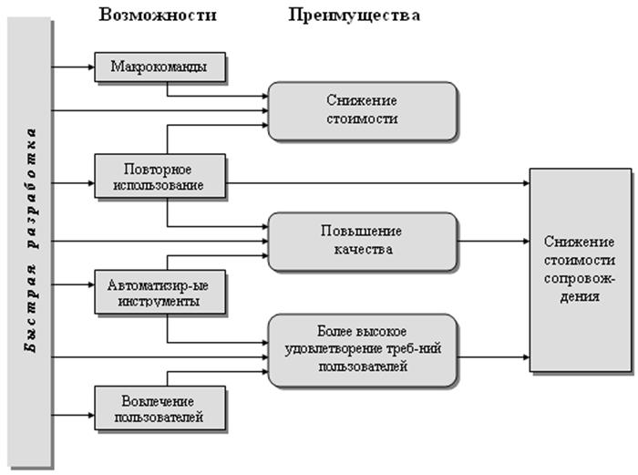

Основные возможности и преимущества RAD-технологий

Slide 27
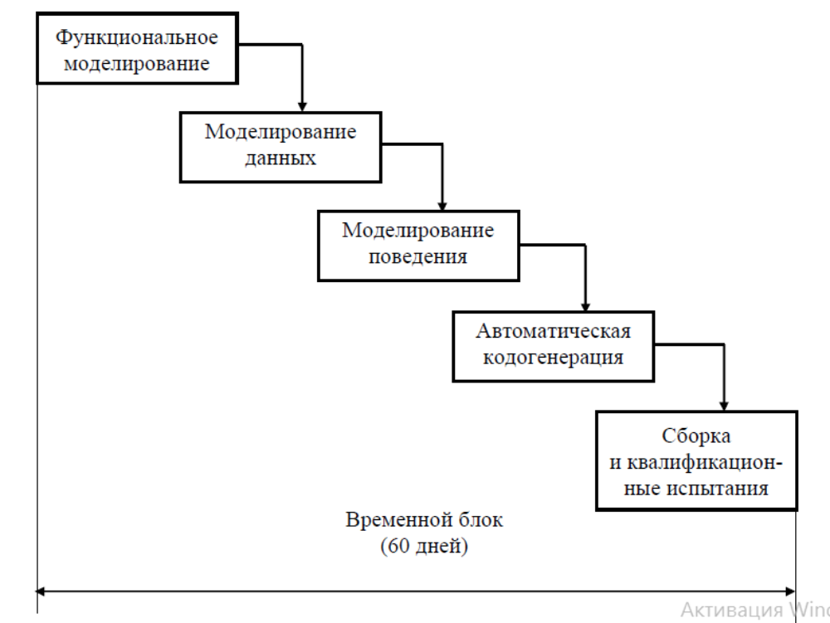

Slide 28
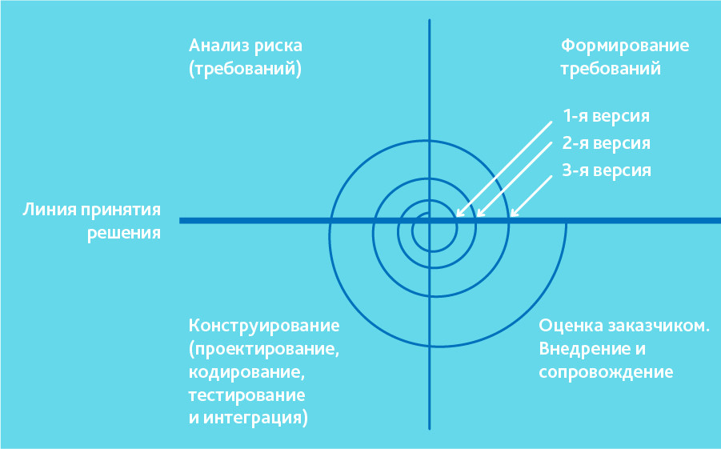
«Spiral Model» (спиральная модель)
Она хорошо работает для решения критически важных бизнес-задач, когда неудача несовместима с деятельностью компании, в условиях выпуска новых продуктовых линеек, при необходимости научных исследований и практической апробации.

Slide 29
Spiral model
Плюсы:
управлению рисками уделяется особое внимание;
дополнительные функции могут быть добавлены на поздних этапах;
есть возможность гибкого проектирования.
Минусы:
оценка рисков на каждом этапе является довольно затратной;
постоянные отзывы и реакция заказчика может провоцировать все новые и новые итерации, которые могут приводить к временному затягиванию разработки продукта;
более применима для больших проектов.

Slide 30
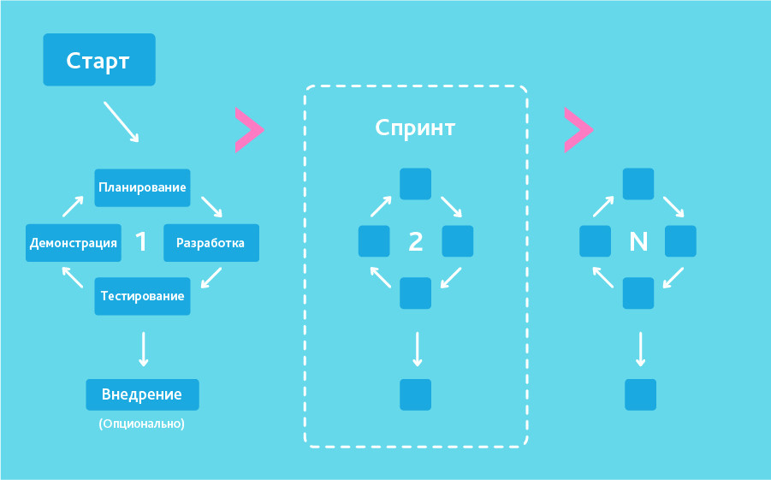
«Agile Model» (гибкая методология разработки)
Когда использовать Agile?
Когда потребности пользователей постоянно меняются в динамическом бизнесе.
Изменения на Agile реализуются за меньшую цену из-за частых инкрементов.
В отличие от модели водопада, в гибкой модели для старта проекта достаточно лишь небольшого планирования.

Slide 31
Agile манифест
1. Люди и взаимодействие важнее процессов и инструментов.
2. Работающий продукт важнее исчерпывающей документации.
3. Сотрудничество с заказчиком важнее согласования условий контракта.
4. Готовность к изменениям важнее следования первоначальному плану.

Slide 32
Основные принципы Agile-манифеста
Наивысшим приоритетом является удовлетворение потребностей заказчика, благодаря регулярной и ранней поставке ценного программного обеспечения.
Изменение требований приветствуется, даже на поздних стадиях разработки.
Работающий продукт следует выпускать как можно чаще, с периодичностью от пары недель до пары месяцев.
На протяжении всего проекта разработчики и представители бизнеса должны ежедневно работать вместе.
Над проектом должны работать мотивированные профессионалы. Чтобы работа была сделана, создайте условия, обеспечьте поддержку и полностью доверьтесь им.
Непосредственное общение является наиболее практичным и эффективным способом обмена информацией как с самой командой, так и внутри команды.
Работающий продукт — основной показатель прогресса.
Инвесторы, разработчики и пользователи должны иметь возможность поддерживать постоянный ритм бесконечно.
Постоянное внимание к техническому совершенству и качеству проектирования повышает гибкость проекта.
Простота — искусство минимизации лишней работы — крайне необходима.
Самые лучшие требования, архитектурные и технические решения рождаются у самоорганизующихся команд.
Команда должна систематически анализировать возможные способы улучшения эффективности и соответственно корректировать стиль своей работы.

Slide 33
Agile model
Плюсы:
быстрое принятие решений за счет постоянных коммуникаций;
минимизация рисков;
облегченная работа с документацией.
Минусы:
большое количество митингов и бесед, что может увеличить время разработки продукта;
сложно планировать процессы, так как требования постоянно меняются;
редко используется для реализации больших проектов.

Slide 34
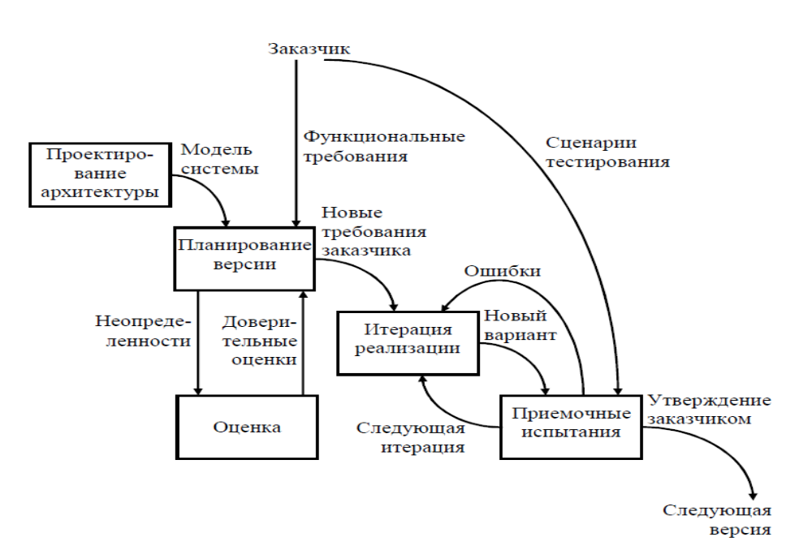
Схема процесса XP.

Slide 35
 | Достоинства | Недостатки
Классический ЖЦ | План и временной график | Реальные проекты требуют отклонения от стандартного плана, требуется точная формулировка исходных требований, результаты доступны только по окончании всех работ
Макетирование | Обеспечивает определение полных требований | Заказчик и разработчик могут принять макет за продукт.
Эволюционная модель | Реально отображает разработку ПО, Учитывает риск на каждом витке, использует моделирование для уменьшения риска. | Повышенные требования к заказчику, Трудности контроля времени разработки.
Инкрементная модель | На каждом инкременте рабочий продукт, разбиение проекта на части | Требует существенных людских ресурсов, не применима в условиях высоких технических рисков

Slide 36
Экстремальное программирование | Короткие сроки разработки версии, контроль времени разработки, отсутствие строгой архитектуры системы, постоянная качественная обратная связь с заказчиком | Невыполнимость сложных проектов, невозможность предсказать результаты длительного проекта , неприспособленность XP для задач где решения не находятся сразу на основе ранее полученного опыта, а требуют проведения предварительных исследований.

Slide 37
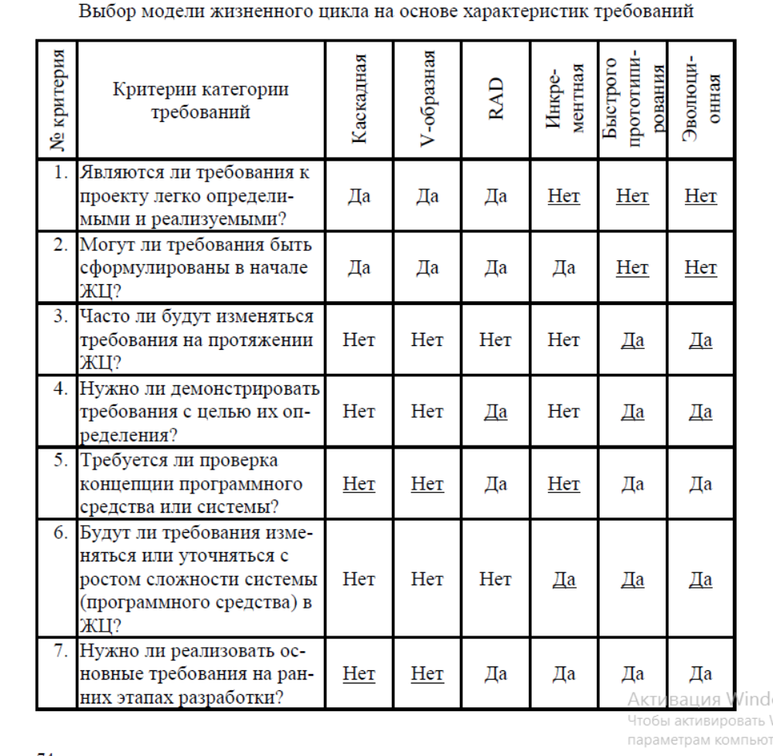

Slide 38
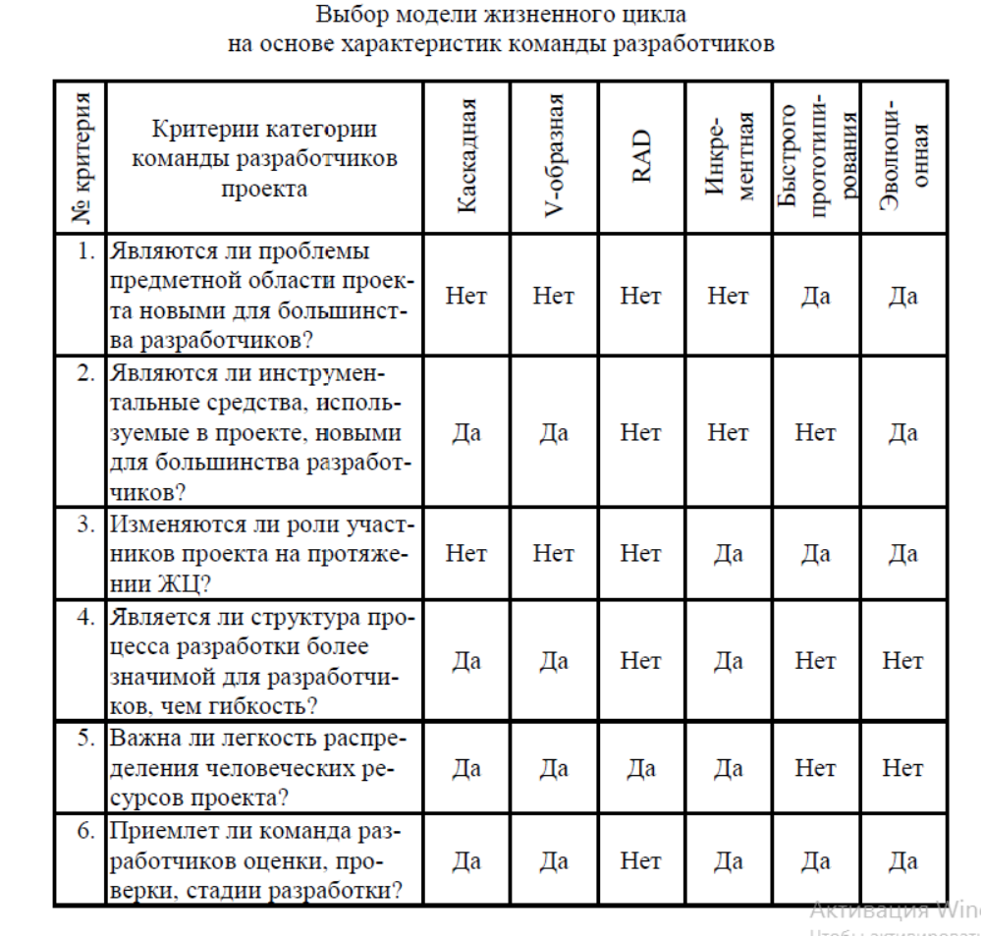

Slide 39
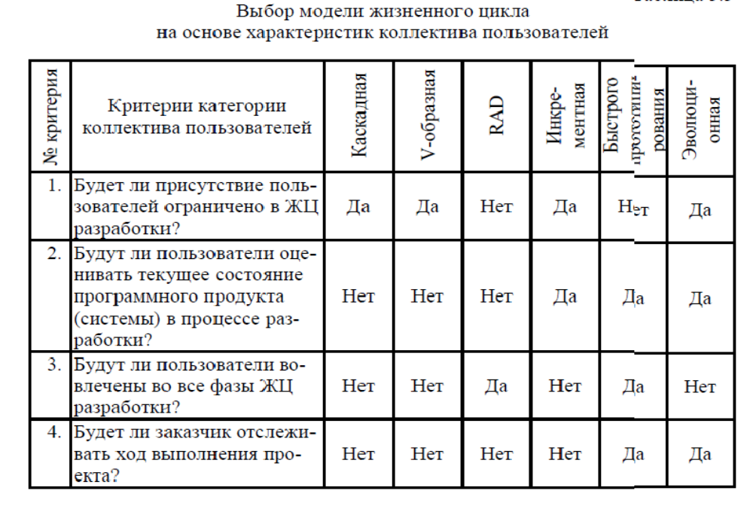

Slide 40
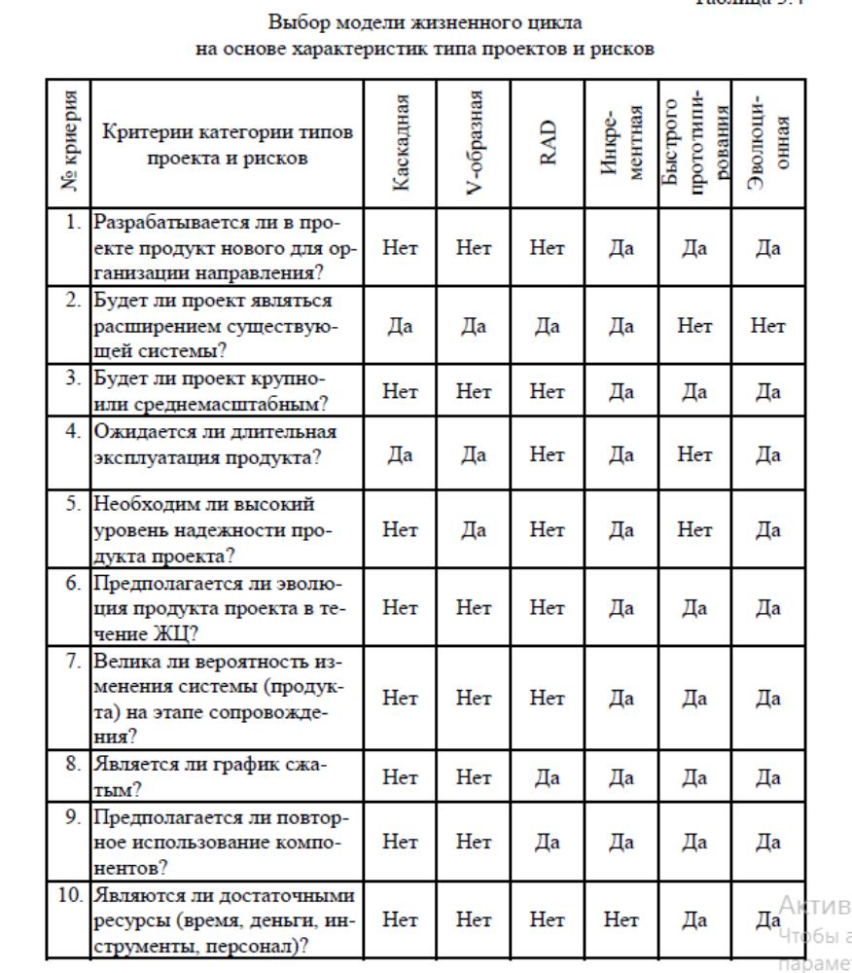

Slide 41
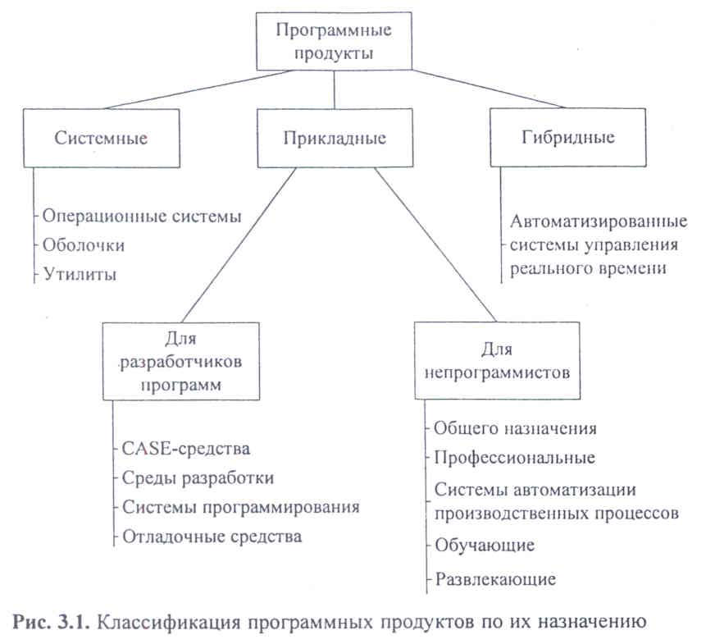
Классификация программных продуктов по назначению

Slide 42
Эксплуатационные требования к программным продуктам
правильность;
универсальность;
надежность (помехозащищенность) ;
проверяемость;
точность результатов;
защищенность;
программная совместимость;
аппаратная совместимость;
эффективность;
адаптируемость;
повторная входимость;
реентерабельность.

Slide 43
«Техническое задание. Требования к содержанию и оформлению».
ГОСТ 19.201-78
• введение;
• основания для разработки;
• назначение разработки;
• требования к программе или программному изделию;
• требования к программной документации;
• технико-экономические показатели;
• стадии и этапы разработки;
• порядок контроля и приемки.

Slide 44
ПРИМЕР. Разработать техническое задание на программный продукт, предназначенный для наглядной демонстрации школьникам графиков функций одного аргумента у = f (x).Разрабатываемая программа должна рассчитывать таблицу значений и строить график функций на заданном отрезке по заданной формуле и менять шаг аргумента и границы отрезка. Кроме этого, программа должна запоминать введенные формулы.
1. ВВЕДЕНИЕ
Настоящее техническое задание распространяется на разработку программы построения графиков и таблиц значений функций одной переменной, предназначенной для использования школьниками старших классов. В школьном курсе элементарной алгебры тема анализа функций является одной из самых сложных. При изучении данной темы школьники должны научиться исследовать и строить графики функций одной переменной, используя все известные характеристические точки функции, включая корни, точки разрыва первого и второго рода и т. д.
Существующее программное обеспечение, которое может решать подобные задачи, является универсальным, например Eurica или MathCad. Оно имеет сравнительно сложный пользовательский интерфейс, ориентированный на пользователя, прослушавшего, как минимум, институтский курс высшей математики, что делает использование подобных средств школьниками невозможным.

Slide 45
2. ОСНОВАНИЕ ДЛЯ РАЗРАБОТКИ
Программа разрабатывается на основе учебного плана кафедры «Электронные вычислительные машины» и в соответствии с договором кафедры со школой № ... от 5.09.2011.
3. НАЗНАЧЕНИЕ
Основным назначением программы является помощь школьникам при изучении раздела «Исследование функций одного аргумента» школьного курса элементарной алгебры.
4.ТРЕБОВАНИЯ К ПРОГРАММЕ ИЛИ ПРОГРАММНОМУ ИЗДЕЛИЮ
4.1.Требования к функциональным характеристикам
4.1.1. Программа должна обеспечивать возможность выполнения следующих функций:
• ввод аналитического представления функции одной переменной и длительное хранение его в системе;
• ввод и изменение интервала определения функции;
• ввод и корректировку шага аргумента;
• построение таблицы значений функции на заданном интервале иди изображение графика функции на заданном интервале при условии, что на указанном интервале она не имеет точек разрыва.
4.1.2. Исходные данные:
• аналитическое задание функции;
• интервал определения функции;
• шаг изменения аргумента, определяющий количество точек на интервале.

Slide 46
4.2. Требования к надежности
4.2.1.Предусмотреть контроль вводимой информации.
4.2.2.Предусмотреть блокировку некорректных действий пользователя при работе с системой.
4.3. Требования к составу и параметрам технических средств
4.3.1.Система должна работать на IBM совместимых персональных компьютерах.
4.3.2.Минимальная конфигурация:
• тип процессора .Рentium и выше;
• объем оперативного запоминающего устройств ...32 Мб и более.
4.4. Требования к информационной и программной совместимости
Система должна работать под управлением семейства операционных систем Win 32 (Windows 2000, Windows NT и т. п.).
5. ТРЕБОВАНИЯ К ПРОГРАММНОЙ ДОКУМЕНТАЦИИ
5.1.Разрабатываемые программные модули должны быть самодокументированы, т. е. тексты программ должны содержать все необходимые комментарии.
5.2.Разрабатываемая программа должна включать справочную информацию об основных терминах соответствующего раздела математики и подсказки учащимся.
5.3.В состав сопровождающей документации должны входить:
5.3.1. Пояснительная записка на 25-30 листах, содержащая описание разработки.
5.3.2. Руководство пользователя.

